Slide 1
Matematyka dla informatyki stosowanej i systemów pomiarowych 2024/2024
dr Remigiusz Durka
Instytut Fizyki Teoretycznej
Zakład Teorii Grawitacji i Oddziaływań Fundamentalnych

Slide 2
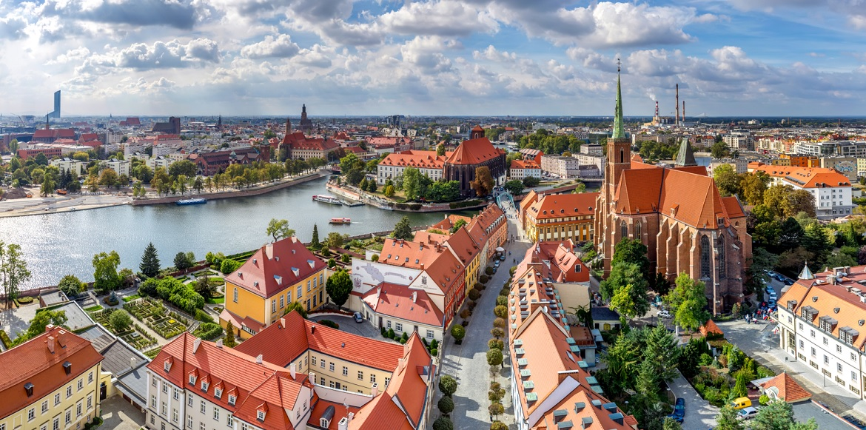
Wrocław
200 lat pod niemieckim,
400 lat pod polskim,
500 lat pod czeskim panowaniem
W czasach antycznych w miejscu lub okolicach istniała miejscowość o nazwie Budorgis.
Została ona odwzorowana na antycznej mapie Ptolemeusza z lat 142–147 n.e.
W roku 985 na Ostrowie Tumskim powstał pierwszy gród wybudowany przez Mieszka I.
W średniowiecznej Kronice Polskiej Galla Anonima spisanej w latach 1112–1116 Wrocław obok Krakowa oraz Sandomierza zaliczony został do jednej z trzech głównych stolic Królestwa Polskiego.
Mikołaj Kopernik od 1503 r. do 1538 r. był kanonikiem kapituły wrocławskiej.

Slide 3
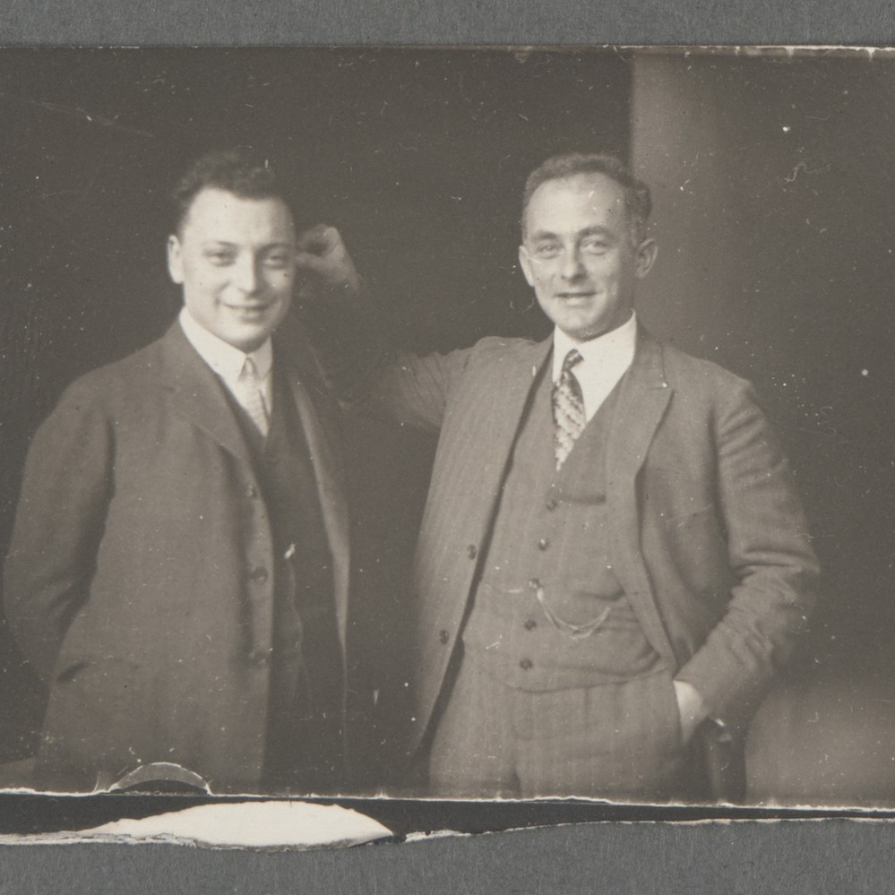
Wrocławscy nobliści
Stąd pochodzi (czyli urodziło się, pobierało nauki albo pracowało) aż jedenastu laureatów Nagrody Nobla!
Dwie nagrody literackie, cztery z fizyki, 3 z chemii oraz po jednej z medycyny i ekonomii
FIZYKA:
Phillip Lénárd (1862-1947)
Otto Stern (1888-1969)
Erwin Schrödinger (1887-1961)
Max Born (1882-1970)
https://visitwroclaw.eu/wroclawscy-noblisci

Slide 4
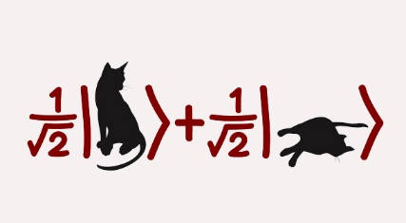
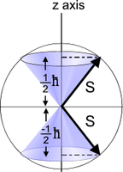
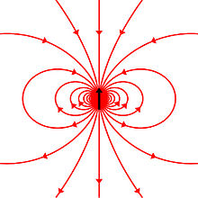
Wrocławscy nobliści
Erwin Schrödinger (tak, ten od jednocześnie żywego i martwego kota i jeszcze bardziej sławnego równania będącego fundamentem fizyki kwantowej) był wykładowcą w 1921 roku.
Tutaj studentem fizyki a później asystentem był Maks Born, któremu zawdzięczamy interpretację modułu funkcji falowej jako gęstości prawdopodobieństwa znalezienia cząstki (z czym wiążą się te wszystkie orbitale, o których uczyliście się na chemii w szkole średniej), a także komutator operatorów położenia i pędu
oraz stworzenie nazwy "mechanika kwantowa“!
Tu też wychowywał się, studiował i zrobił doktorat Otto Stern, który później wykazał w eksperymencie skwantowanie wewnętrznego momentu pędu, czyli spinu.

Slide 5
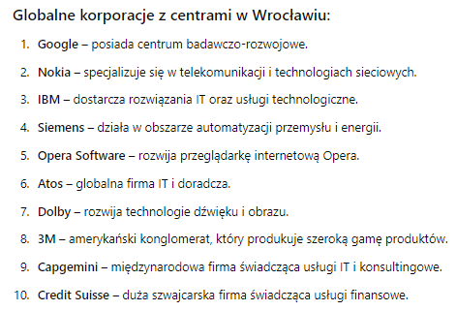
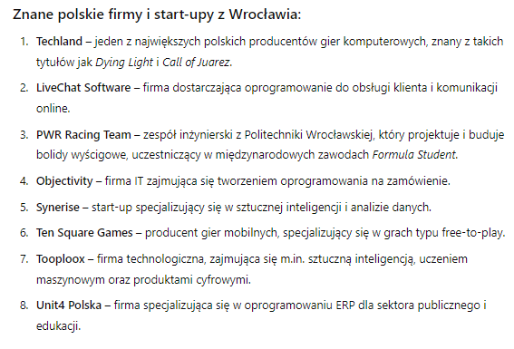
Wrocław
Swoje centra mają tu Google, Nokia, IBM, Siemens, Opera, Atos, Dolby,
Działają też światowi liderzy z branż takich jak motoryzacja, elektronika i AGD, inżynieria mechaniczna, chemia i farmaceutyka. To firmy, które mają mocno rozbudowane działy IT. Mocny jest też sektor finansowy.
Ale w mieście intensywnie rozwijają się też rodzime firmy IT, podbijające europejskie i światowe rynki i wiele start-upów.
Wiele spółek realizuje model „born global”, co oznacza, że od pierwszego dnia istnienia są w stanie działać globalnie i pracować dla międzynarodowych klientów.
http://wroclaw.wyborcza.pl/wroclaw/7,35771,23432142,it-w-kodzie-wroclawia.html

Slide 6
Zakres zajęć
Realizacja w ciągu zaledwie dwóch semestrów w wymiarze 75 godzin na semestr, z czego
45 godzin (3 tygodniowo) zarezerwowano na zajęcia w pracowni komputerowej
30 godzin (2 tygodniowo) przeznaczone są na wykłady
Zaliczenie
Ćwiczenia/Laboratorium: 2 kolokwia
Wykład: egzamin pisemny
Kurs dostępny online
http://users.ift.uni.wroc.pl/~zkoza/matematyka/
autor: prof. Zbigniew Koza
http://ift.uni.wroc.pl/~rdurka/matissp/
autor: dr Remigiusz Durka

Slide 7
Zagadnienia
Narzędzia informatyczne do obliczeń inżynierskich (numerycznych i symbolicznych)
Granice funkcji, ciągi, szeregi
Funkcje i ich wykresy
Narzędzia do wizualizacji funkcji/danych
Pochodne i całki funkcji jednej i dwóch zmiennych
Równania różniczkowe zwyczajne
Równania różniczkowe cząstkowe
Semestr 1
Liczby zespolone
Wektory i macierze
Układy równań liniowych
Zagadnienie na wartości i wektory własne
Równania nieliniowe i algebraiczne
Algebra
Semestr 2

Slide 8
Idea stojąca za kursem
Podstawową ideą leżącą u podstaw jego konstrukcji jest przekonanie, że licencjacki kurs matematyki powinien dać studentom ogólne rozeznanie w matematyce wyższej traktowanej jako narzędzie do rozwiązywania konkretnych problemów a sposób nauczania powinien nadążać za najnowszymi osiągnięciami techniki.
Kurs oparty jest na narzędziach informatycznych:
(Octave, Gnuplot, Wolfram Alpha)

Slide 9
Idea stojąca za kursem
Kurs ten nie ma na celu kształcenia zawodowych matematyków i w bardzo niewielkim stopniu porusza zagadnienie dla matematyków kluczowe: dowodzenie twierdzeń w oparciu o rygorystyczny formalizm.
Nauka matematyki jako narzędzia pozwala szybko pokazać jej użyteczność bez wrzucania studentów na zbyt dla nich głębokie wody matematycznej abstrakcji…
Wadą takiego podejścia jest oczywiście groźba powierzchownego potraktowania matematyki, bo siłą matematyki jest jej zdolność do uogólnień, które z kolei wymagają pewnego poziomu abstrakcji.

Slide 10
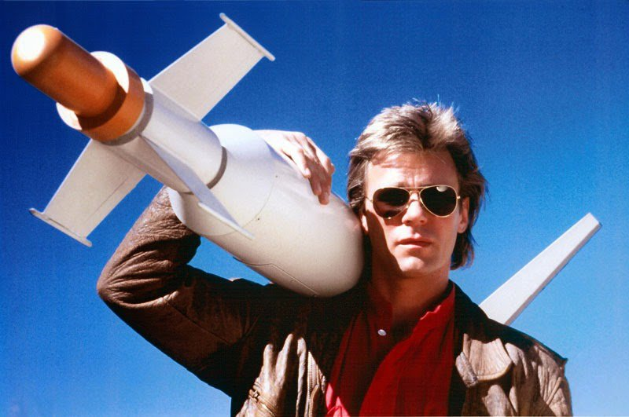
Jednoosobowa armia do rozwiązywania problemów
(Math)gyver

Slide 11
Analiza matematyczna w zadaniach Krysicki, Włodarski tom 1 tom 2

Slide 13
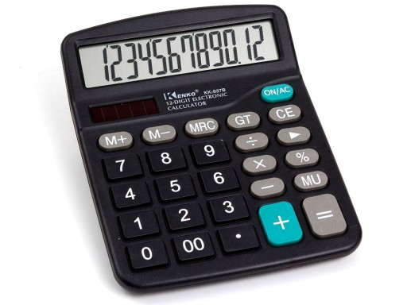
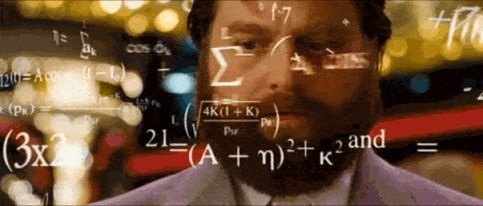
Matematyka nie sprowadza się do “dowodzenia twierdzeń” lub “realizacji obliczeń na kalkulatorze”

Slide 14
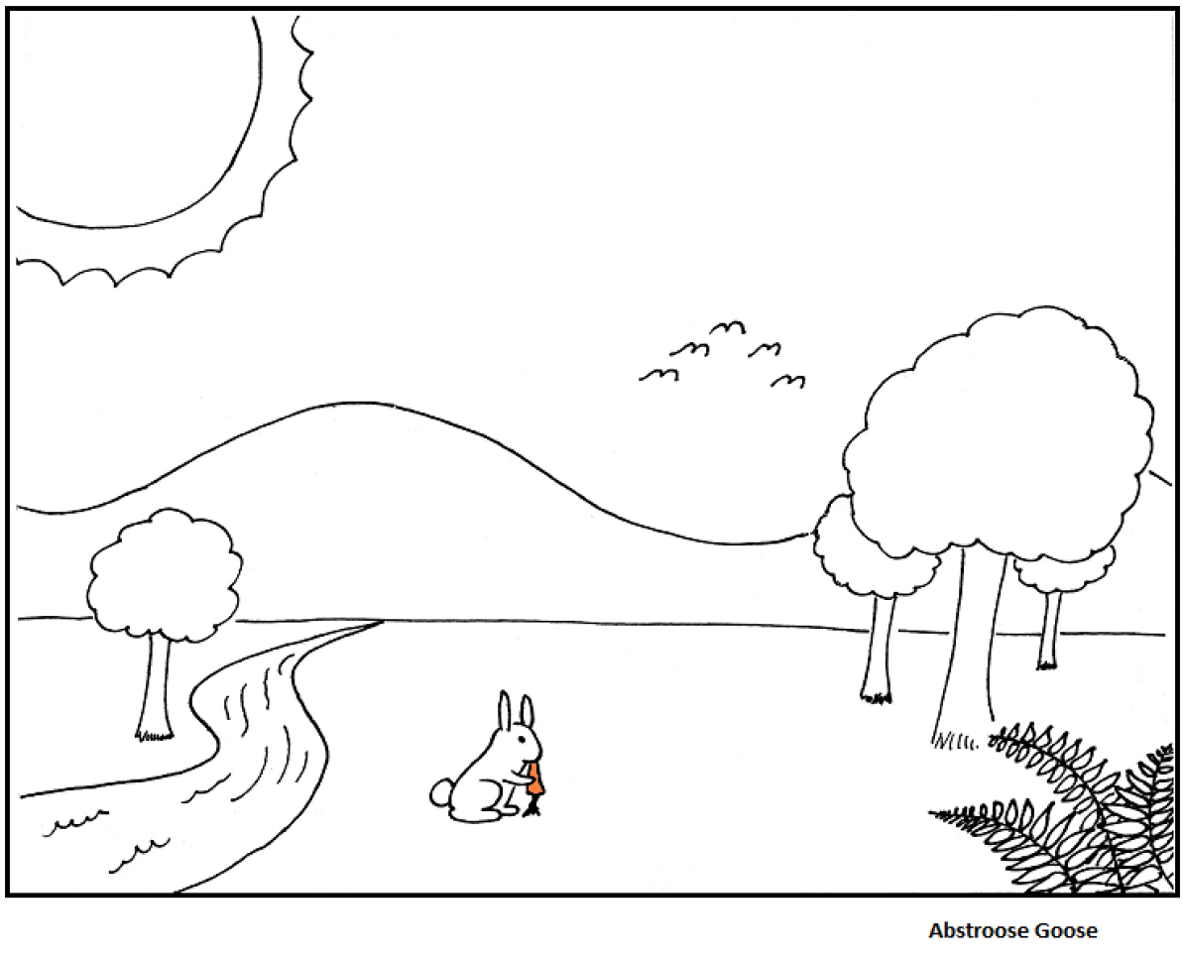

Slide 15
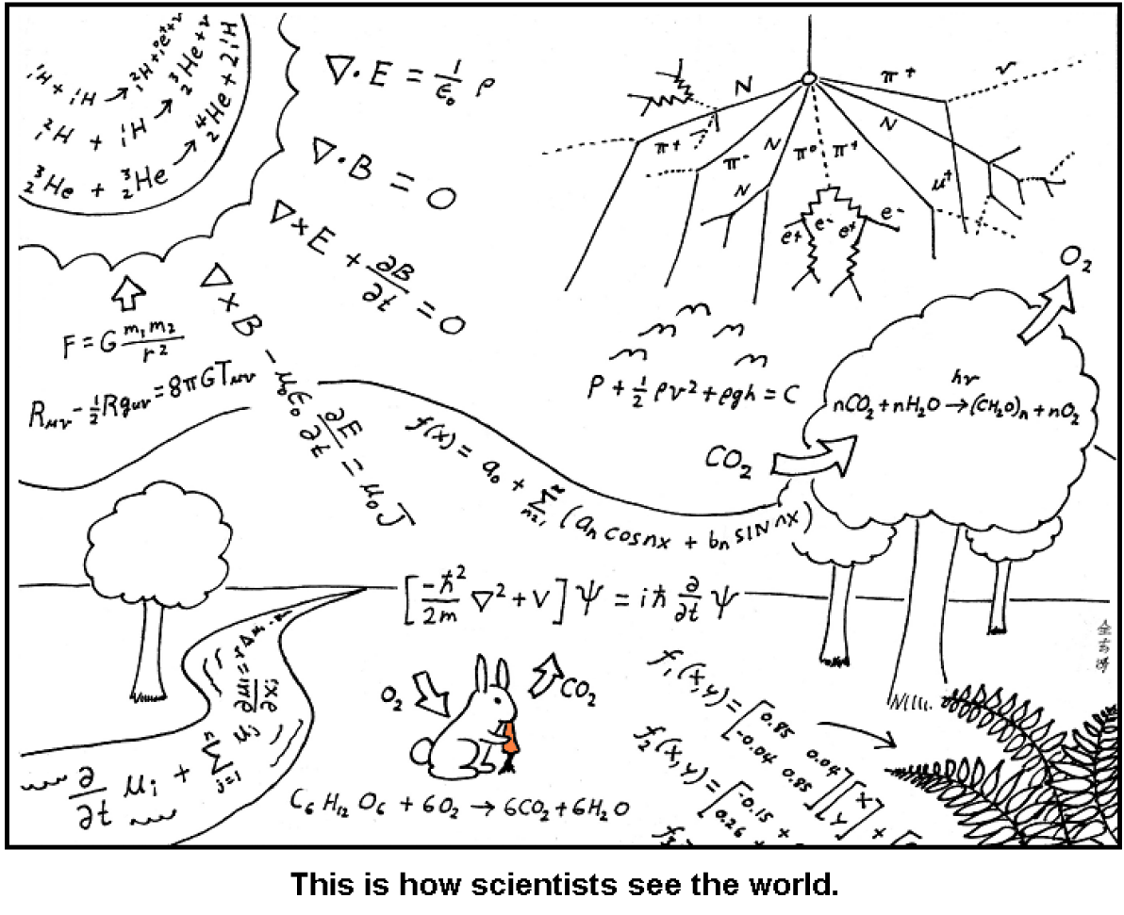

Slide 16
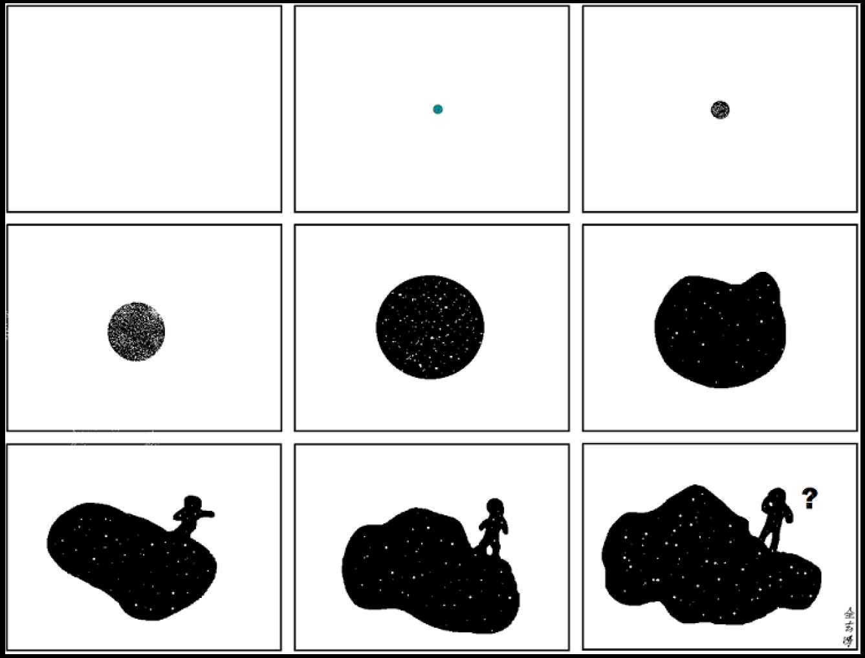
Wszechświat starający sam siebie zrozumieć

Slide 17
Eksploracja jak rzeczy działają i dlaczego!
From: https://pl.freepik.com/premium-wektory/recznie-rysowane-fizyka-doodle-ustawic-tlo-z-czerwonym-napisem_10556221.htm

Slide 18
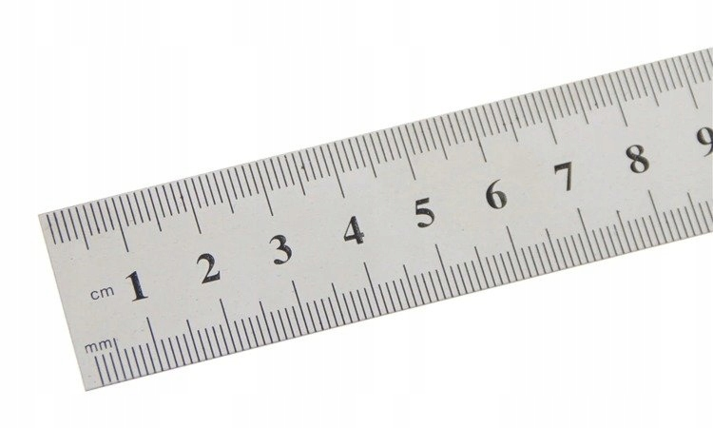
Od skalarów do tensorów
Skalar - wielkość, do której określenia wystarczy jedna liczba rzeczywista (wraz z wymiarem wielkości fizycznej lub bezwymiarowa)
masa M,
długość L,
pole powierzchni A,
objętość V,
temperatura T,
gęstość,
praca W,
potencjał pola elektrostatycznego lub grawitacyjnego.

Slide 19
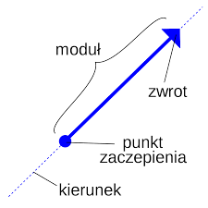
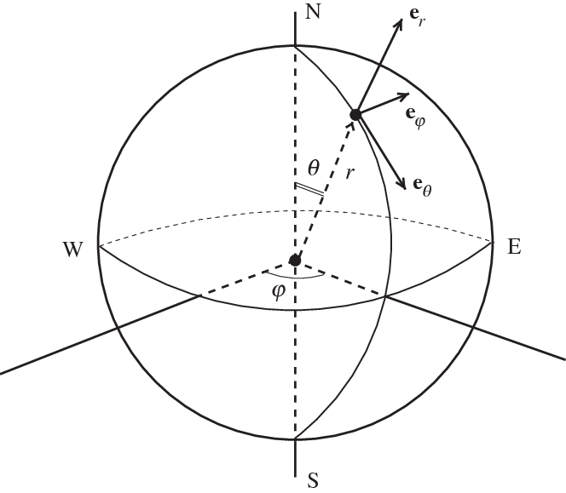
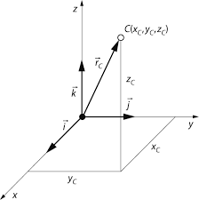
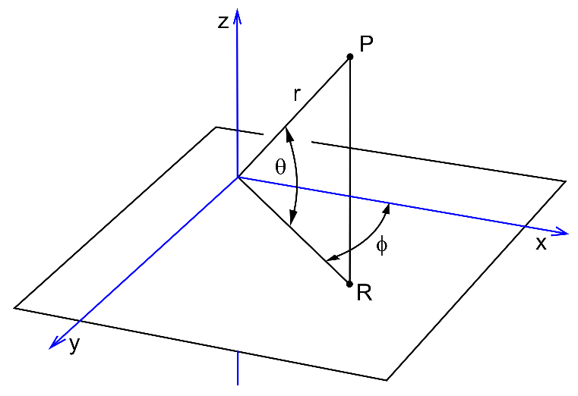
Od skalarów do tensorów
Wektor jest to obiekt matematyczny opisywany za pomocą modułu (długością) oraz kierunku wraz ze zwrotem.
Wektory odgrywają ważną rolę w fizyce opisując m.in. położenie, prędkość i przyspieszenie poruszającego się obiektu oraz siły działająca na ciało

Slide 20
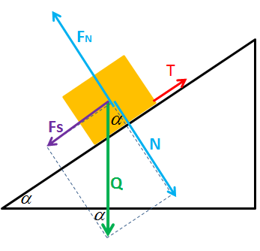
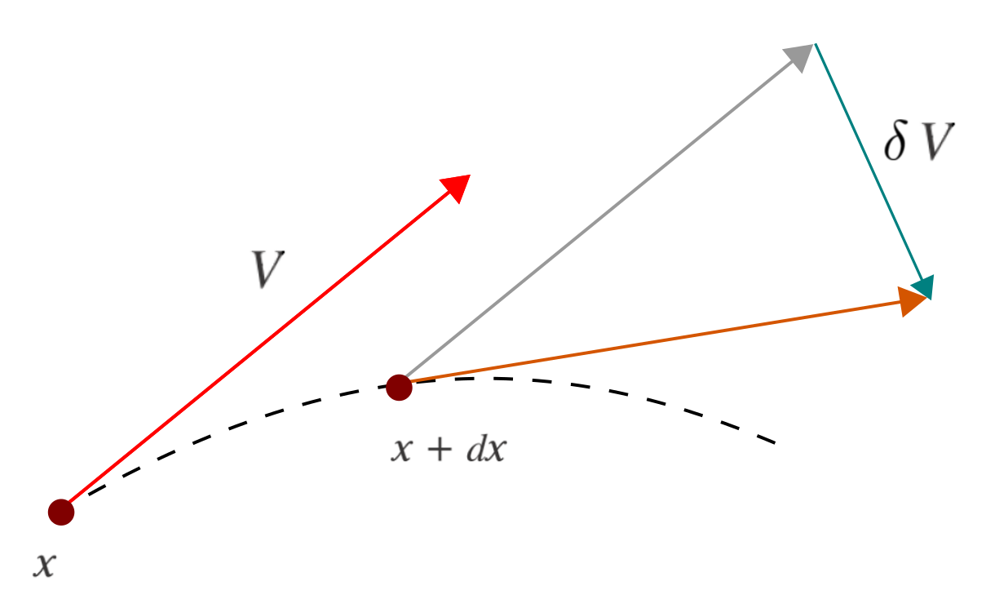
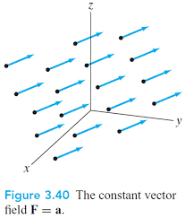
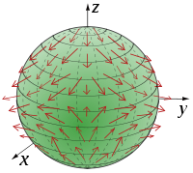
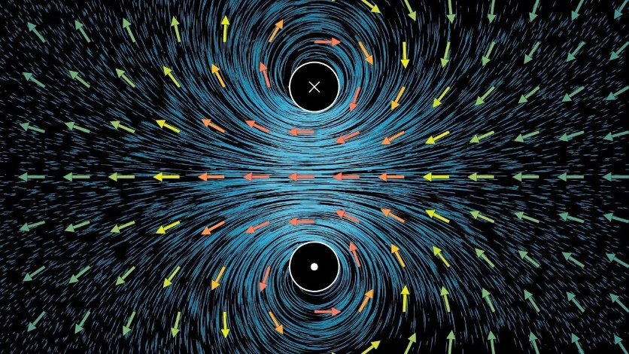
Od skalarów do tensorów
Pole wektorowe

Slide 21
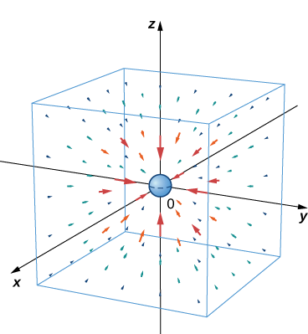
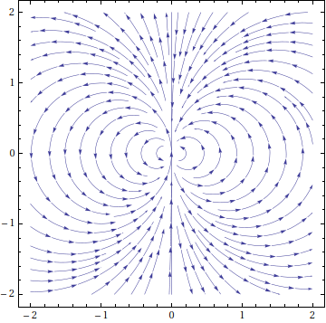
Od skalarów do tensorów
Elektryczność + Magnetyzm

Slide 22
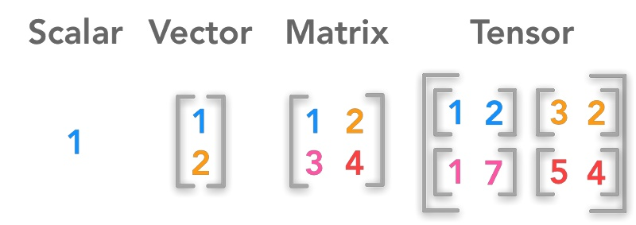
Od skalarów do tensorów
Macierz/Tablica
Kolumna/Wiersz
Bloki i hiperbloki

Slide 23
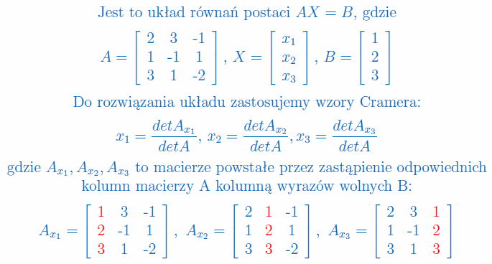
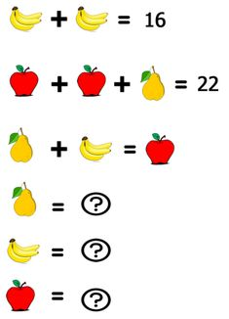
Od równania na jedną zmieną do równań różniczkowych
x-1=2 => x = 3 (szukamy LICZBY)
(szukamy LICZB)

Slide 24
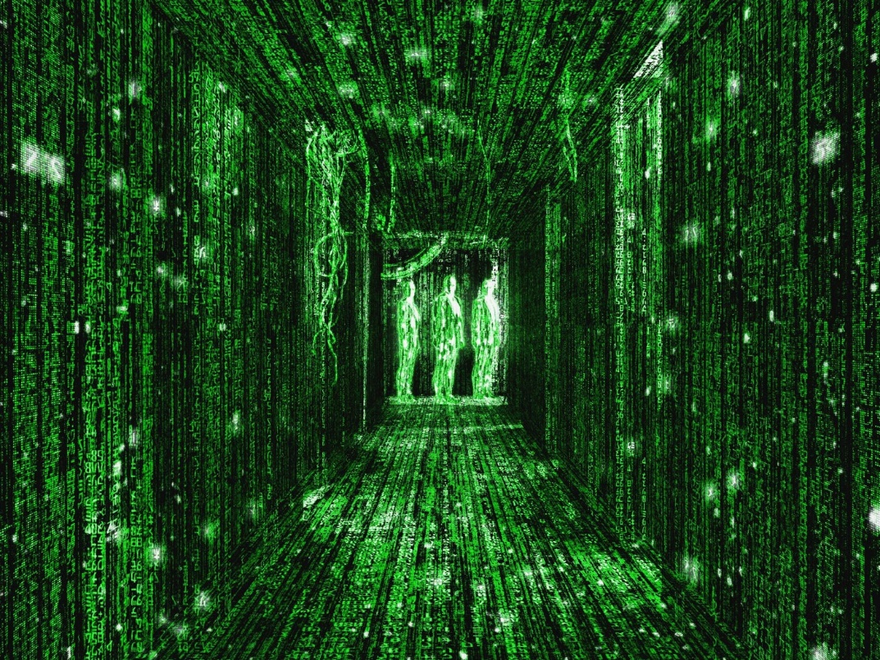
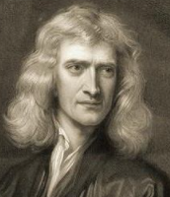
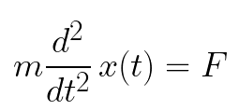
Równania różniczkowe
Izaak Newton – “dajcie mi konfiguracje sił a powiem Wam co się stanie dalej”
szukamy funkcji x(t)
Np. nie ma sił F=0 =>
Siła constans F=mg =>

Slide 25
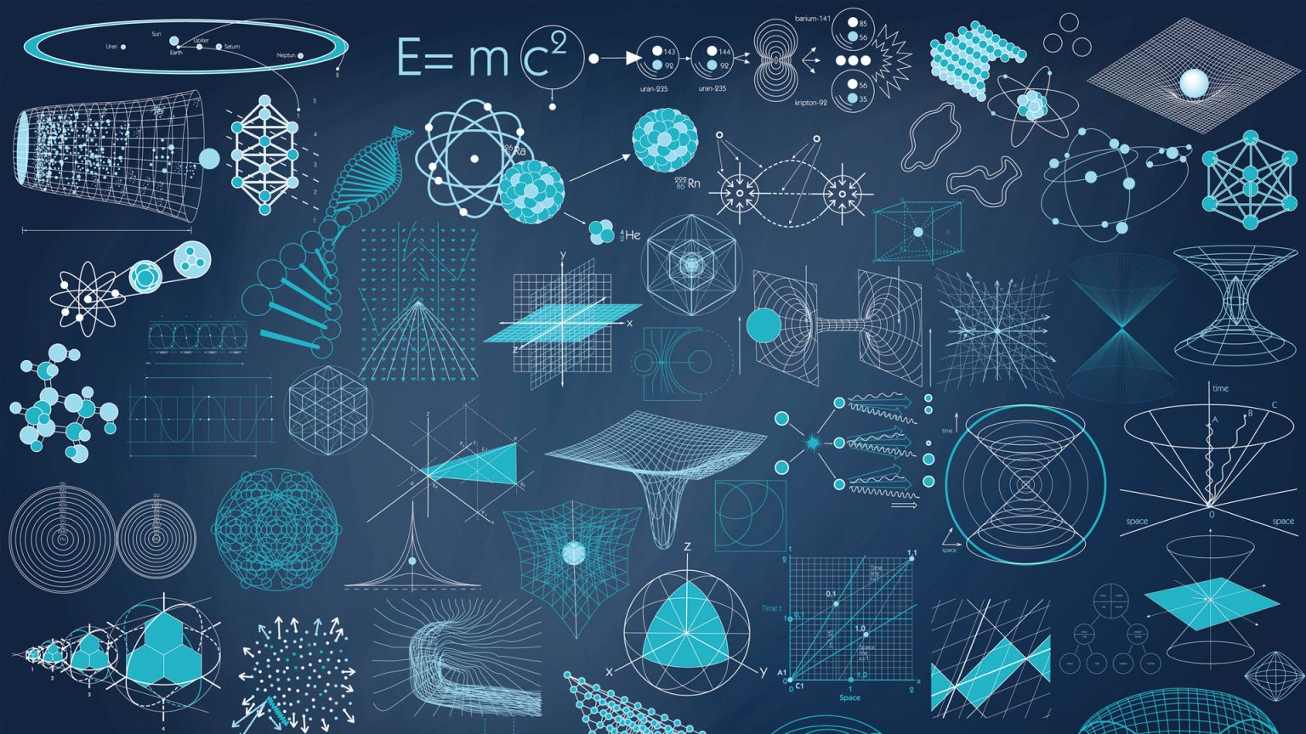
Wszędzie obliczenia

Slide 26
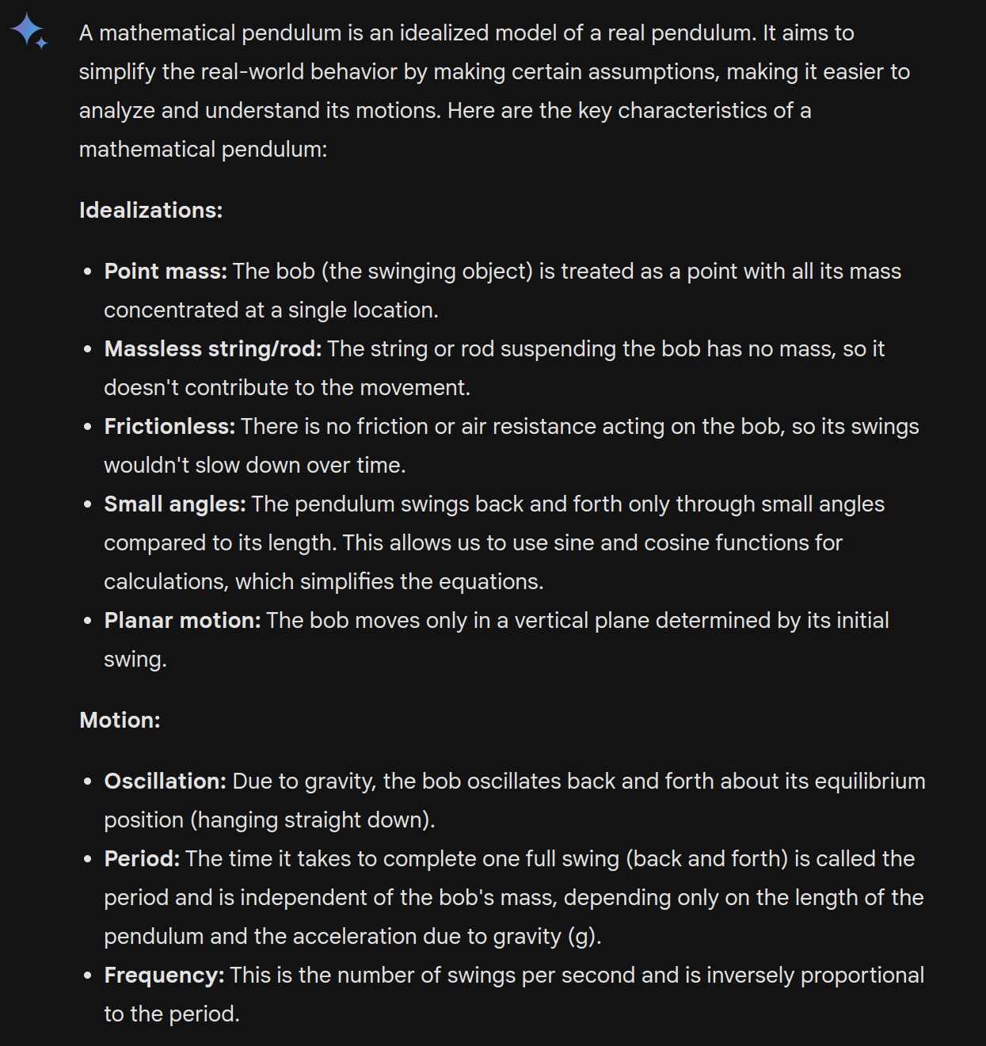
ChatGPT Gemini

Slide 27
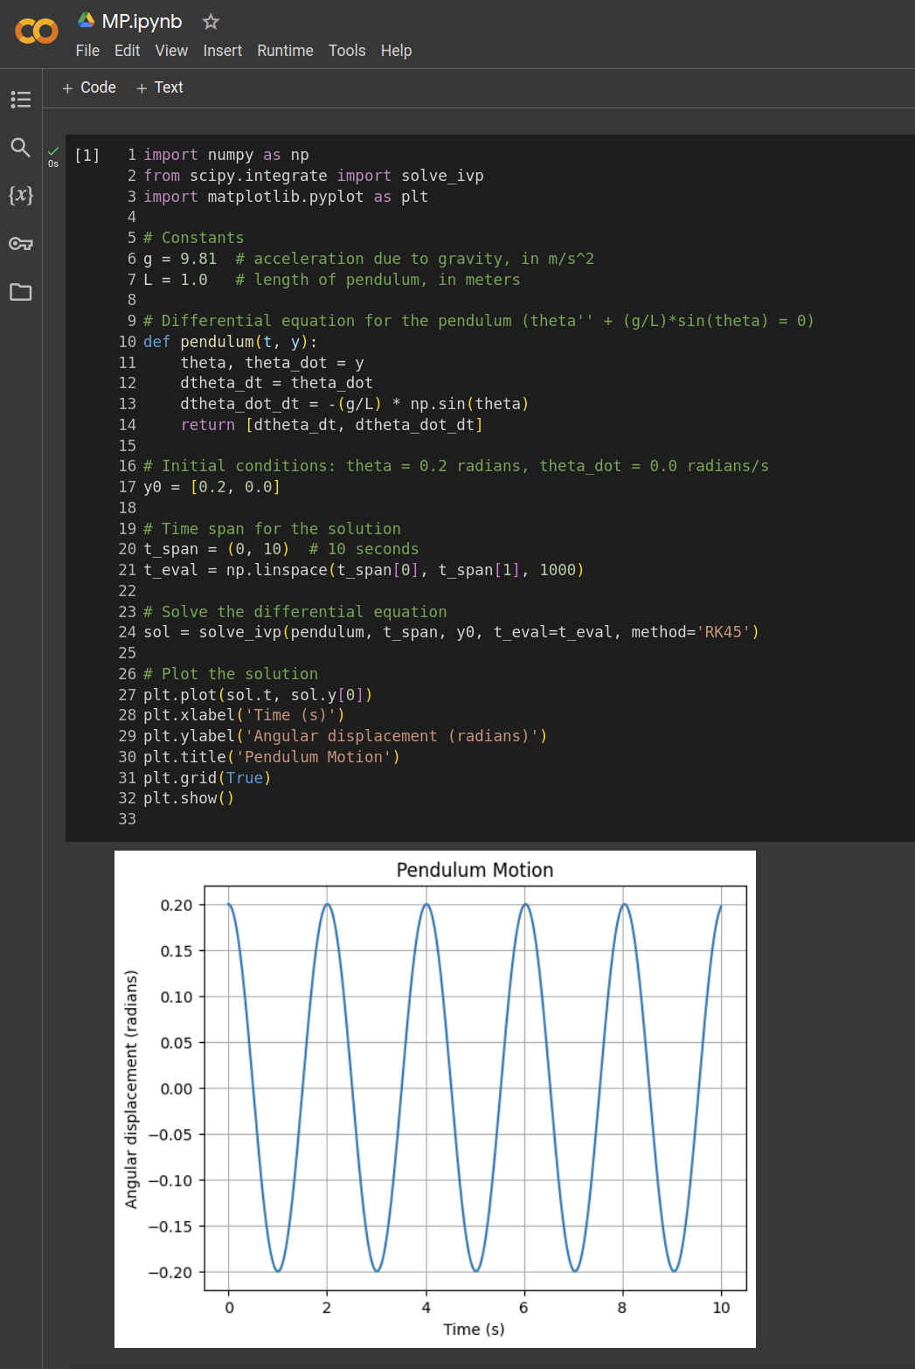
GPT + Colab

Slide 28
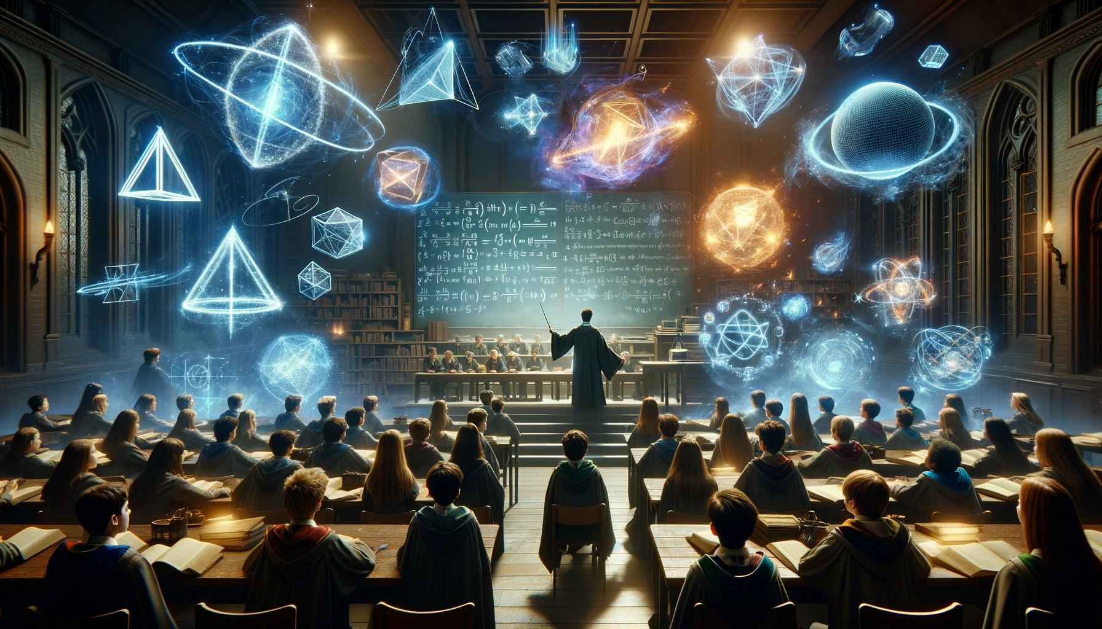
Dosłownie rzucamy zaklęcia!

Slide 29
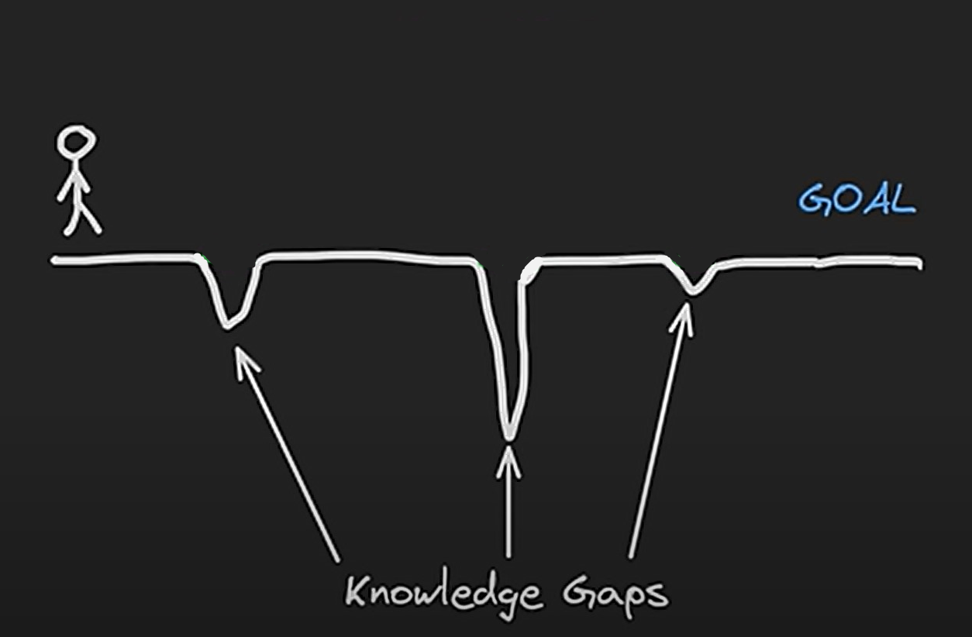
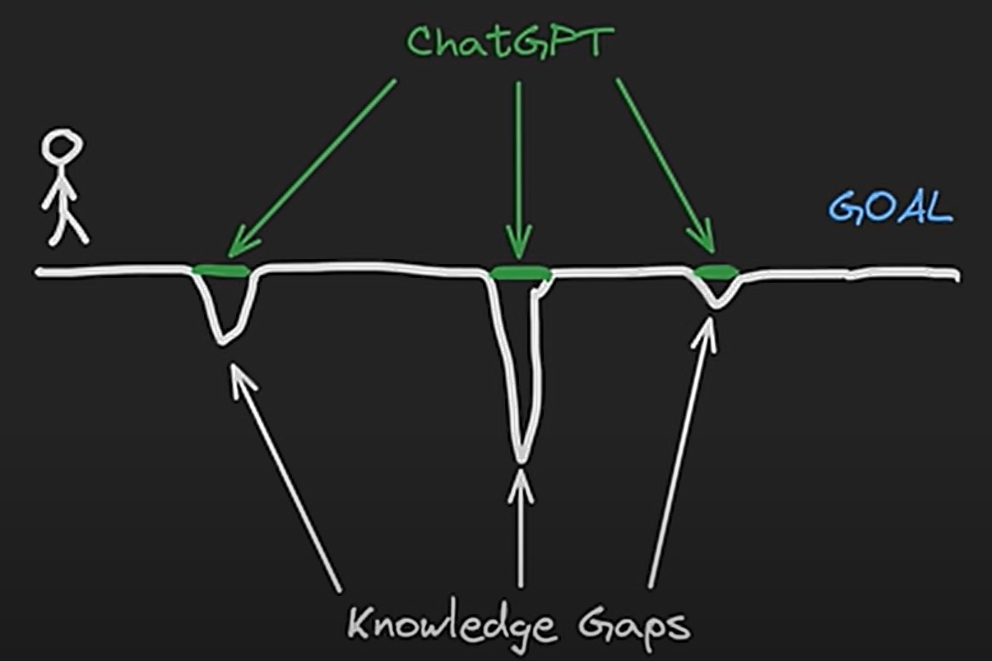
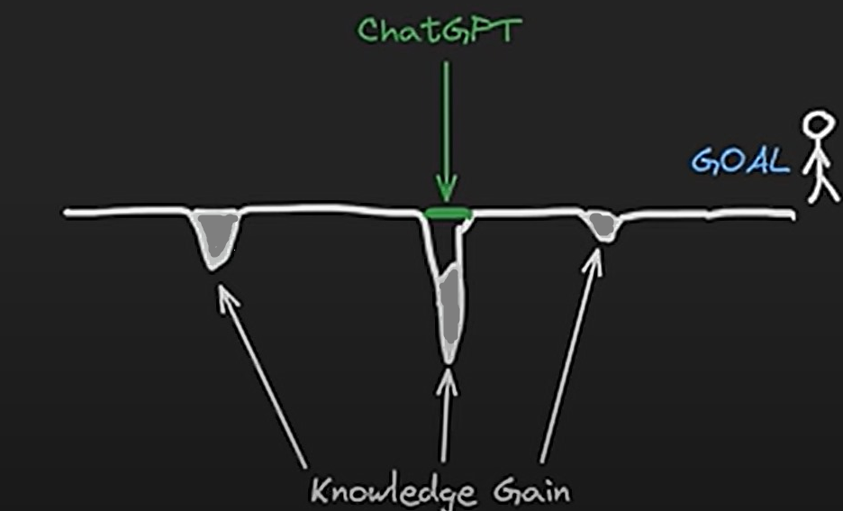
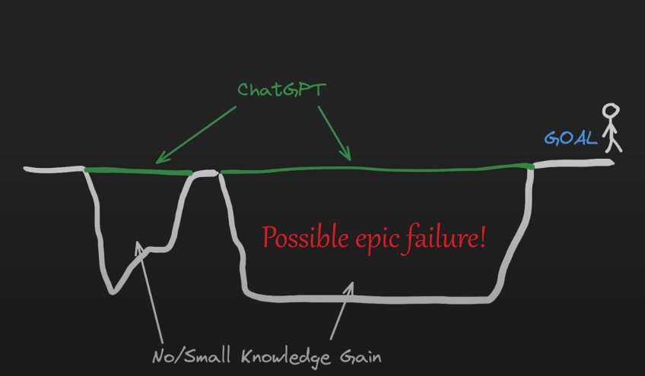
Jak powinno się używać i nieużywać ChataGPT
From https://www.youtube.com/watch?v=6CGtwF_5kzY
ChatGPT jako rower dla umysłu!

Slide 30
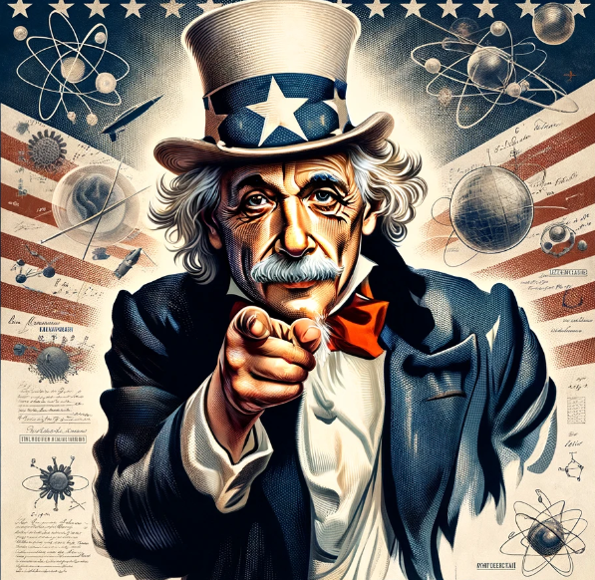
Inne narzędzia
Geogebra - https://www.geogebra.org/
Colab - https://colab.research.google.com/
ChatGPT - https://chat.openai.com/
Gemini Google - https://gemini.google.com/app
Claude - https://claude.ai/
Ty musisz być
za kierownicą
tych narzędzi!

Slide 31
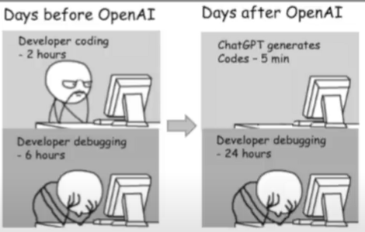
Workflow

Slide 32
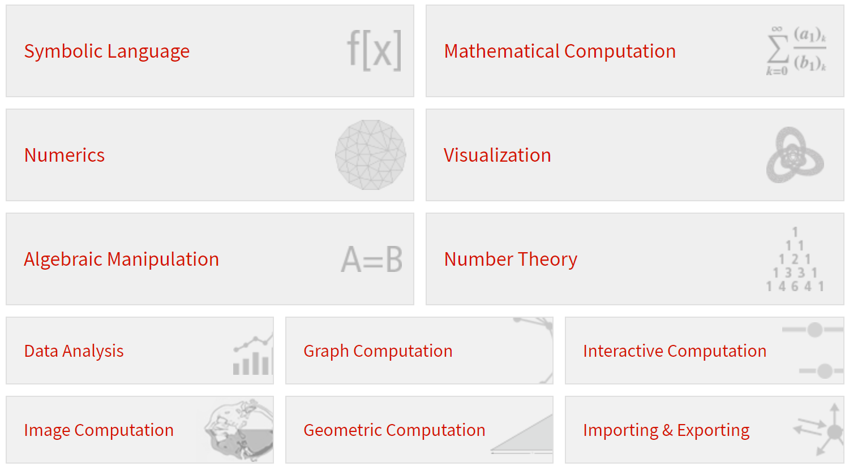
Mathematica
[Stephen Wolfram]
https://www.youtube.com/watch?v=QMAjAQg2Grc
https://www.youtube.com/watch?v=ysVdWiBVKHc

Slide 33
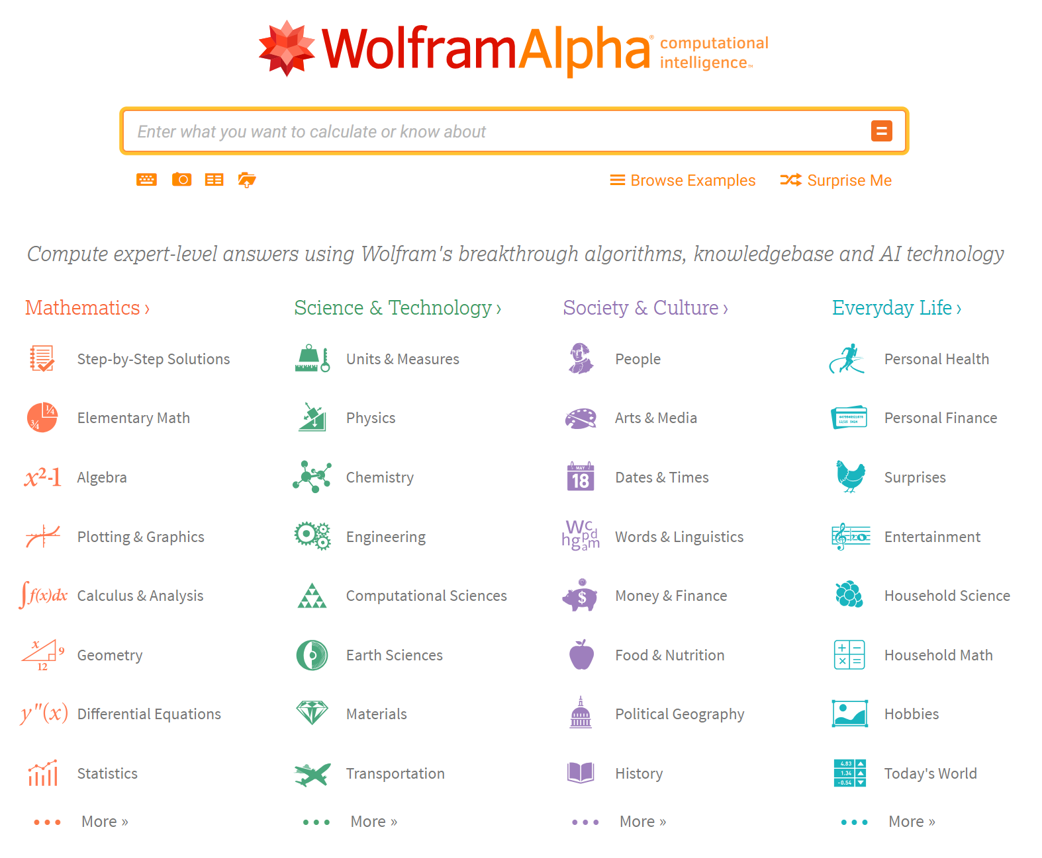
http://www.wolframalpha.com/

Slide 34
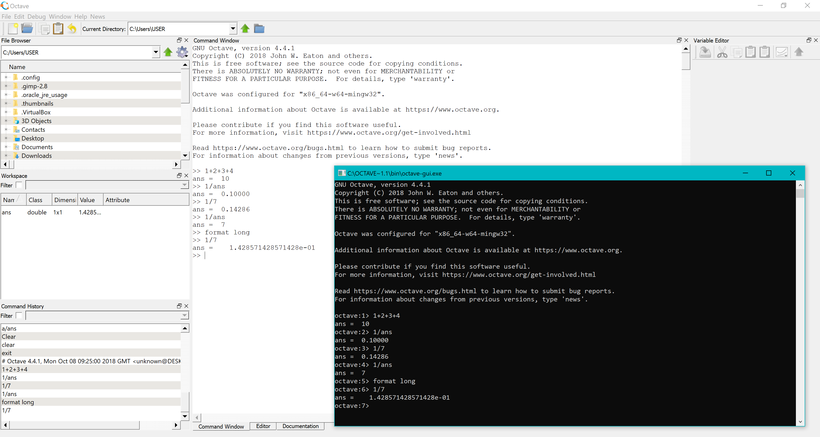
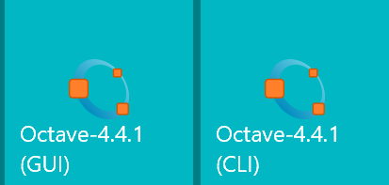
Octave Command Line and GUI
Octave jest to program komputerowy oraz skryptowy język programowania przeznaczony do wykonywania obliczeń numerycznych, wolny odpowiednik komercyjnego programu Matlab.
Program jest aktywnie rozwijany od 1992 roku.

Slide 35
Octave słyży do rozwiązywania problemów numerycznych, m.in.:
obliczanie wartości wyrażeń (w tym wyrażeń zawierających zaawansowane funkcje matematyczne, np. funkcje zespolone)
znajdowania wartości sum i iloczynów ciągów liczb o bardzo dużej liczbie elementów
znajdowania rozwiązań układów równań liniowych (mogących mieć nawet tysiące niewiadomych)
rozwiązywania równań i układów równań nieliniowych
znajdowania wartości całek (oznaczonych)
rozwiązywania układów równań różniczkowych zwyczajnych
rozwiązywania układów równań różniczkowych cząstkowych
rozwiązywanie standardowych problemów algebry liniowej, m.in. wyznaczania wartości i wektorów własnych
prezentacji rozwiązań w postaci wykresów
Octave to także skryptowy język programowania posiadający mechanizmy włączania do obliczeń wysokowydajnych funkcji napisanych w kompilowanych językach programowania, np. C/C++.

Slide 36
Obliczenia numeryczne i symboliczne
Są dwa różne podejścia do rozwiązywania problemów matematycznych i fizycznych, często wykorzystywane w naukach ścisłych i inżynierii.
Obliczenia symboliczne:
Polegają na manipulacji wyrażeń matematycznych w formie symbolicznej, np. znajdowaniu dokładnych rozwiązań równań.
Wykorzystują reguły algebry, rachunku różniczkowego i całkowego do przekształcania wyrażeń w formie dokładnej.
Typowe narzędzia: Mathematica, Maple, SymPy (Python).
Przykłady zastosowań: dowody matematyczne, analiza funkcji, symboliczne rozwiązywanie równań.
Obliczenia numeryczne:
Polegają na przybliżonym rozwiązywaniu równań matematycznych za pomocą algorytmów numerycznych.
Używane, gdy analityczne (symboliczne) rozwiązania są trudne lub niemożliwe do uzyskania.
Wymagają zastosowania metod takich jak różniczkowanie numeryczne, całkowanie, metody iteracyjne (np. metoda Newtona).
Typowe narzędzia: MATLAB, NumPy (Python), Fortran, C++.
Przykłady zastosowań: symulacje fizyczne, analiza danych, rozwiązywanie równań różniczkowych.

Slide 37
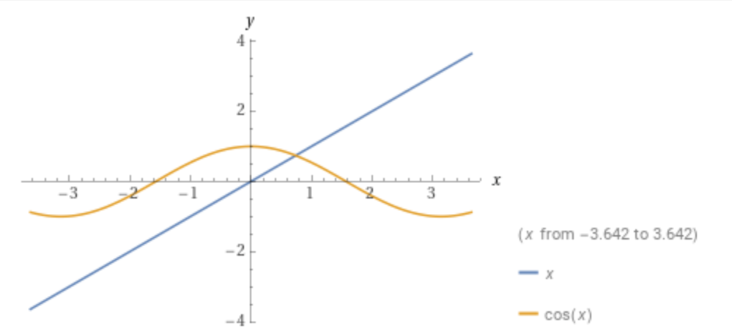
Obliczenia symboliczne
Obliczenia numeryczne

Slide 38
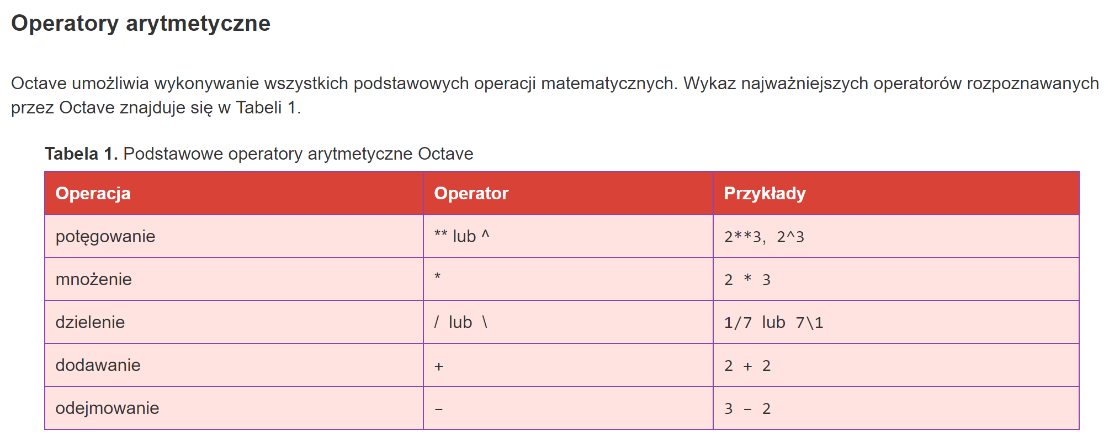
Liczenie

Slide 39
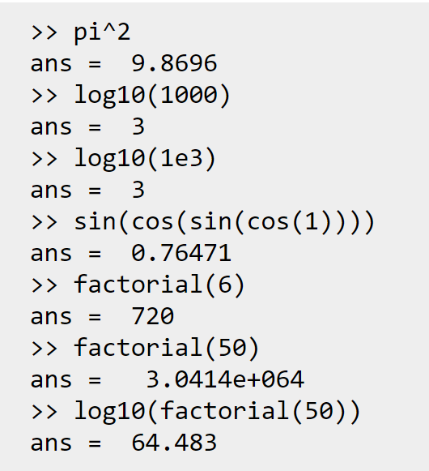
Liczenie w Octave

Slide 40
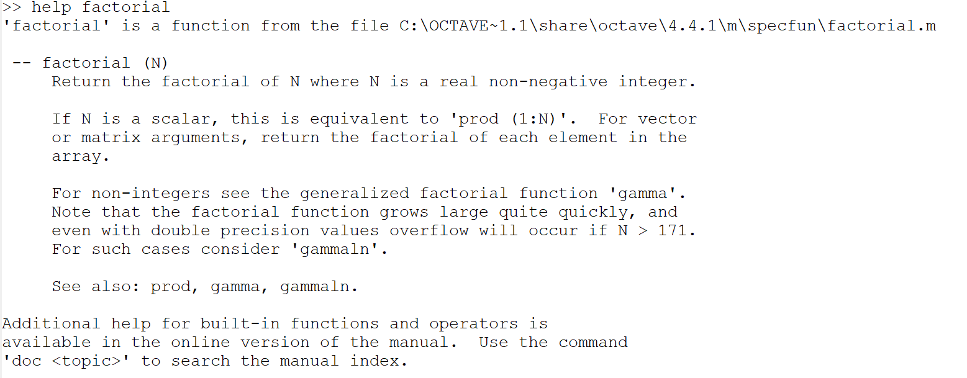
help and doc

Slide 41
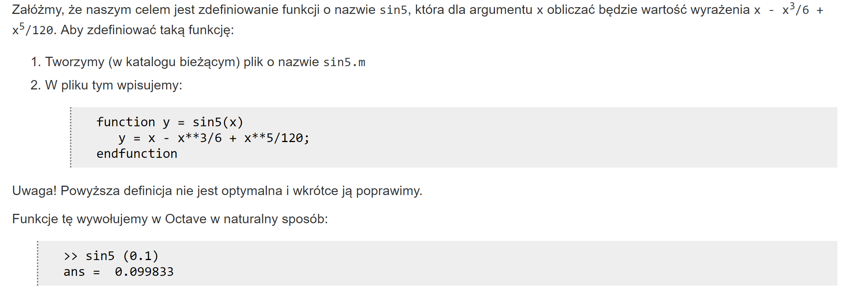
Skrypty i funcje

Slide 42
Wielomiany

Slide 43
Wykresy

Slide 44
Wykresy w Oktawie

Slide 45
Wykresy 2D
Octave to tylko i aż kalkulator na sterydach

Slide 46
Wykresy 2D
Zmianie uległa definicja wektora x. Funkcja linspace (a,b, N) generuje ciąg N równoodległych punktów, z których pierwszy równy jest a, a ostatni – b. Zaletą tego podejścia jest to, że od razu widać, z ilu elementów składa się x.
Druga zmiana zaszła w wywołaniu funkcji plot: doszedł trzeci argument, napis "ro-;pewna funkcja wymierna;".
Ten trzeci argument definiuje format wykresu i składa się z liter i symboli umieszczonych w napisie w dowolnej kolejności

Slide 47
Opcje stylu

Slide 48
Po paru wodotryskach…

